Slide 1
Xplore Inc. Service à large bande en milieu rural
Le 25 novembre 2023
Charles Beaudet, vice-président, relations gouvernementales
Melissa Greco, directrice relations gouvernementales
Cette présentation contient des renseignements commerciaux et techniques sensibles qui ne sont pas accessibles au public, et sont donc traités comme confidentiels par Xplore Inc.. Cette présentation est soumise au CRTC en confidence, conformément à l’article 39 de la Loi sur les télécommunications.
Les renseignements confidentiels contenus dans cette présentation représentent des informations confidentielles provenant d’un tiers à l’égard de l’alinéa 20(1) de la Loi sur l’accès à l’information et doivent être exclus de la divulgation dans le cas de toute réponse à une demande soumise en vertu de cette loi.
Notes:
CONFIDENTIEL (NOTE : make the correction in each footer)

Slide 2
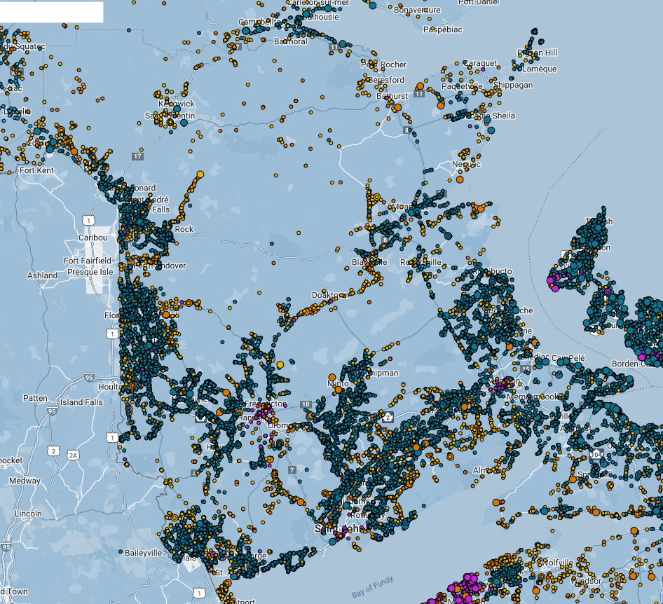
Xplore est fière de ses racines au Nouveau-Brunswick
Nos réseaux
Un service à large bande rapide, abordable et robuste aux résidences et entreprises canadiennes en milieu rural, offert en exploitant les nouvelles technologies de réseau, dont la fibre jusqu’au local, l’Internet fixe 5G sans fil et le service par satellite.
Nos clients
Nous avons environ 350 000 clients résidentiels et commerciaux dans les régions éloignées et rurales du Canada, ce qui veut dire qu’environ 1 million de Canadiens se connectent chaque jour à l’Internet grâce aux réseaux d’Xplore.
Nos projets
Nous avons investi 2 milliards de dollars pour bâtir notre propre réseau national sans fil, employant la fibre, le service sans fil fixe et les technologies par satellite pour desservir les régions éloignées et rurales du Canada. Nous investirons 500 millions additionnels envers la fibre et le 5G d’ici 2025.
Notre équipe
Xplore a plus de 1300 employés à travers le Canada, dont 50 % se trouvent dans les Maritimes. Les employés de nos trois centres de service bilingue à la clientèle offrent du soutien technique 24 heures par jour, 365 jours par année. De plus, 250 détaillants et plus de 600 installateurs desservent nos clients au niveau communautaire.
• Représente l’emplacement des abonnés d’Xplore
Notre vision
La poursuite incessante d’une expérience à large bande améliorée
pour une meilleure vie quotidienne des Canadiens en milieu rural.

Slide 3
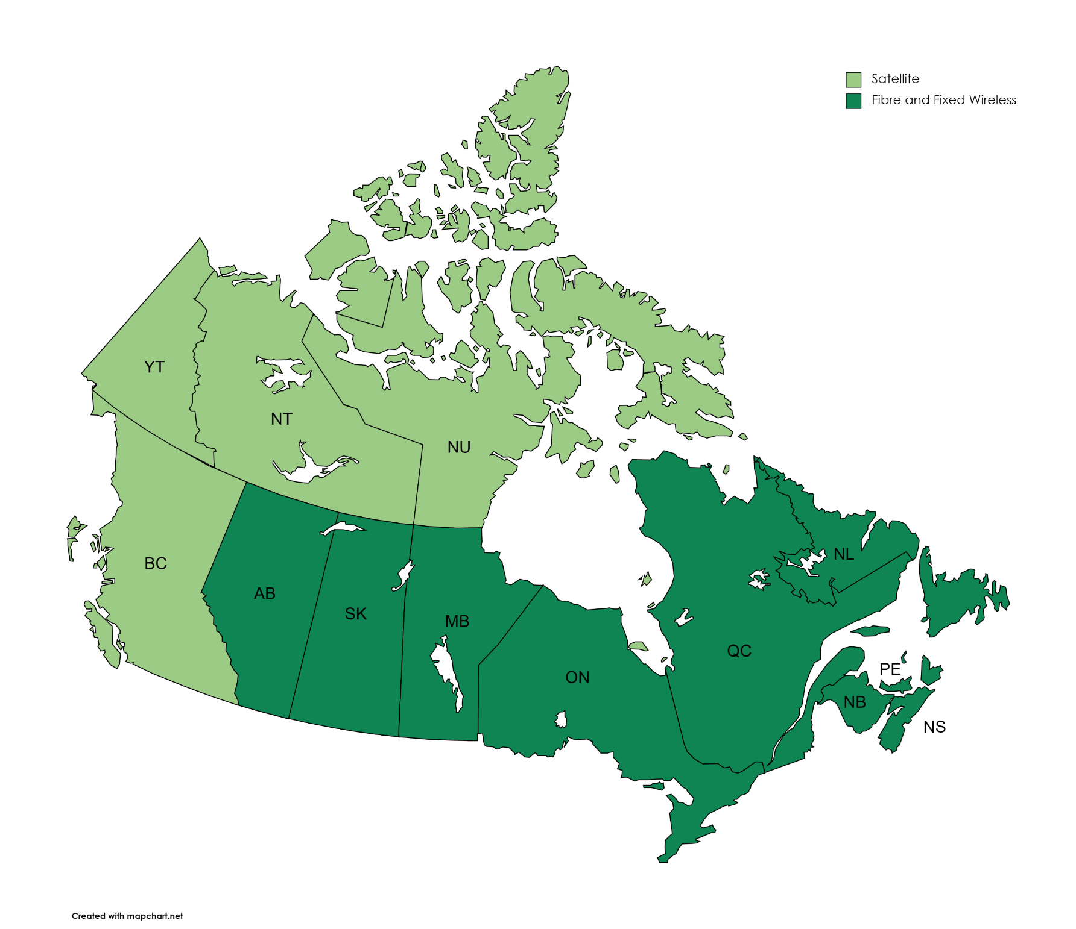
Un réseau à large bande national bâti ici, au Nouveau-Brunswick Xplore offre une gamme unique de solutions
Un réseau sans fil LTE desservant plus de 1,1 million de foyers (plus de 2000 sites)
Internet résidentiel 5G disponible au NB et des vitesses de 100/10 Mb/s, en plus des données illimitées
Un réseau fibre jusqu’au foyer couvrant 47 000 foyers (plus de 7400 km)
Projet de plus de 5 500 km de fibre au NB desservant près de 60 000 foyers
1 Gb/s, en plus des données illimitées
Constellation de 5 satellites 4G
4 satellites à haut débit pouvant desservir 97 % des Canadiens
Le nouveau Jupiter 3, lancé à la mi-2023, rendra disponible un service à 100 Mb/s à plus de 90 % de la population canadienne
Fibre et sans fil fixe
Satellite

Slide 4
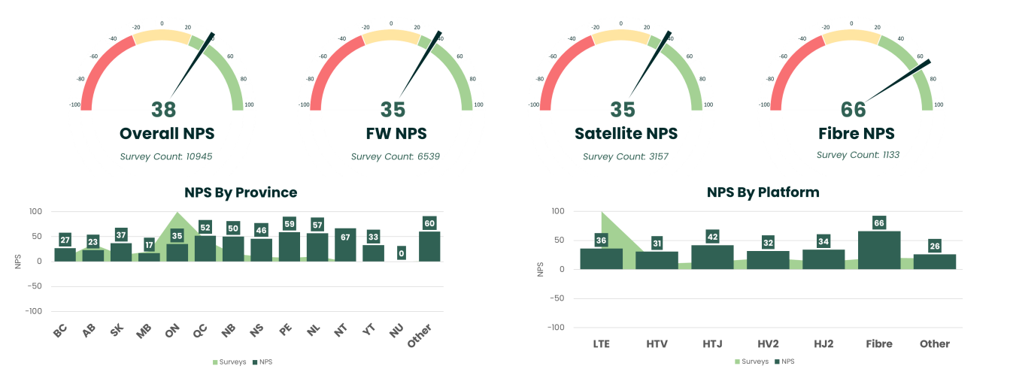
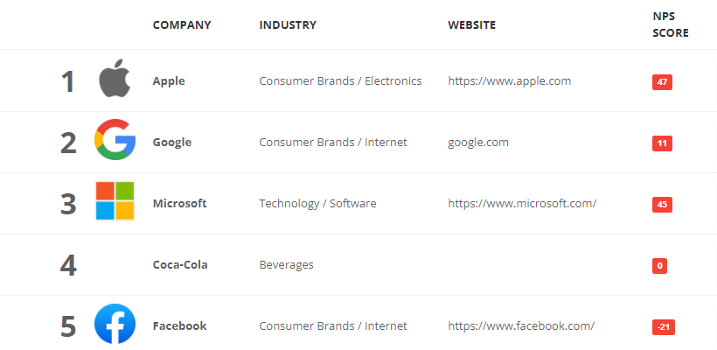
Taux de recommandation d’Xplore (NPS) – Tableau de bord
Xplore est un chef de file du NPS en raison de ses investissements envers son réseau qui améliorent son débit et sa capacité, du lancement d’Xplore Fibre à vitesses gigabit, ainsi que de l’amélioration du service à la clientèle résultant de l’accroissement de notre équipe et de l’élimination des points de friction au cours de l’expérience client.
NPS – meilleures marques
Xplore vise sans cesse à améliorer l’expérience client.

Slide 5
COUVERTURE ET INFRASTRUCTURE

Slide 6
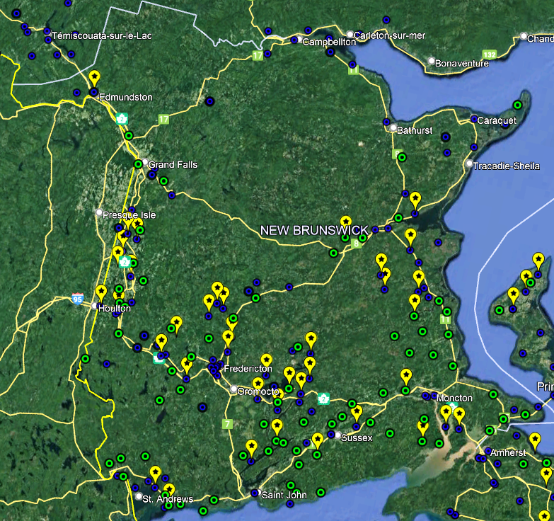
Nouveau-Brunswick
Infrastructure opérationnelle sans fil d’Xplore
Infrastructure opérationnelle adaptée pour la 5G
Construction/mise à niveau planifiée de l’infrastructure
Dec 2025

Slide 7
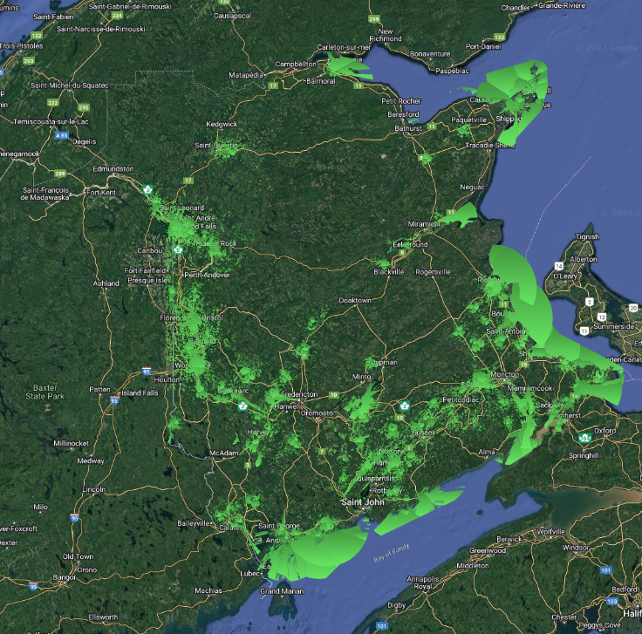
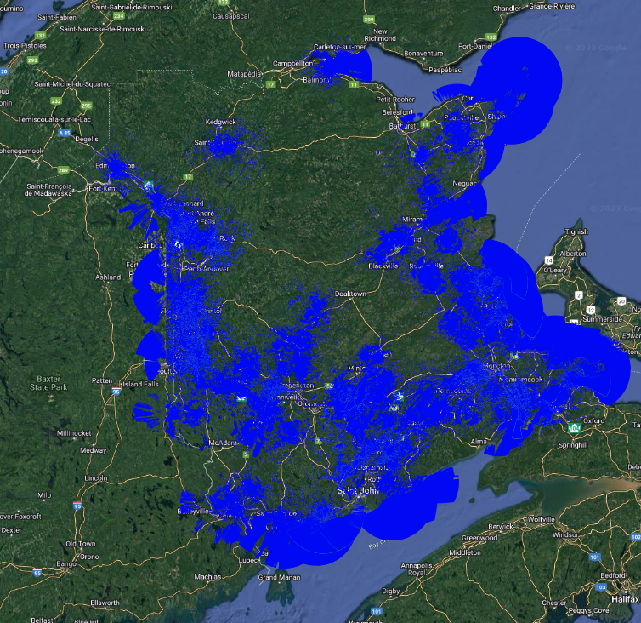
Nouveau-Brunswick : phase 2 – État actuel / État final – Cartes de la couverture
État actuel de la couverture 5G
État final de la couverture 5G

Slide 8
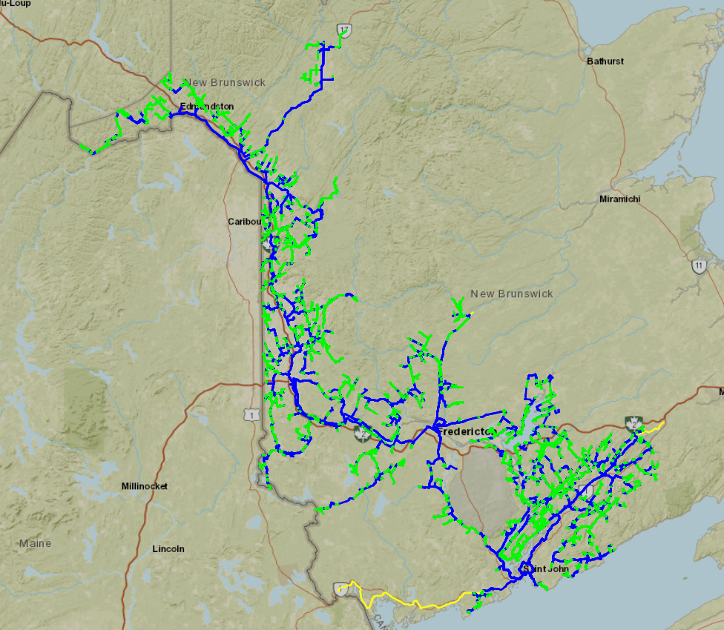
Fond Universel à Large Bande – Nouveau-Brunswick
Projet : UBF-NB |  | Données
Nombre de KM |  | 5 627
Foyers admissibles |  | 13 964
Nombre total de foyers (Passed) |  | 58 586
Investissement total ($) |  | 215 746 611
Subvention ISDEC ($) |  | 32 400 000
LÉGENDE
 | Fibre jusqu’à domicile
 | Fibre IX/Transit
 | Fibre détenue par XI

Slide 9
Thank you Merci

